Slide 1
МКДОУ Д/С КОМБИНИРОВАННОГО ВИДА №6
Информационно- психологическая газета
Выпуск № 1 (декабрь 2021 –февраль 2022)
«Все краски детства»
Тема номера
«Скоро в школу!»
педагог-психолог: Джуметова Г.Н.

Slide 2
Рубрики газеты: - психологическая готовность к школе - возрастные особенности дошкольников 6-7лет - рекомендации педагогам - советы родителям - картотека игр для развития познавательных способностей - портрет выпускника ДОУ (ФГОС) - вот так мы готовимся к школе!

Slide 7
Игры и упражнения, способствующие развитию восприятия
"Перевертыши" (превратить круг, треугольник, квадрат в любой рисунок).
"Как пройти к зайке", "Путешествие по комнате", "Куда пойдешь, что найдешь" (ориентация в пространстве по плану - схеме).
"Найди отличия" (учить находить отличия у похожих предметов).
"Построй по росту" (построить предметы, соответственно их высоте).
"Сложи картинку" (составить из частей целую картинку).
"О чем я говорю?" (взрослый описывает какой-либо предмет; ребенок должен угадать, о каком предмете идет речь).
"Какое время года?" (взрослый называет время года, а ребенок называет признаки этого времени года).
"Угадай предмет" (взрослый рисует пунктирной линией или точками очертание предмета; ребенок должен узнать предмет).

Slide 8
Игры и упражнения, способствующие развитию памяти
"Запомни предметы" (учить ребенка запоминать и воспроизводить информацию).
"Детектив" (развитие произвольного запоминания; ребенок в течение 15 минут рассматривает 15 картинок, после чего картинки убирают;
"Пирамида" (развитие краткосрочной механической памяти. Взрослый называет ребенку сначала одно слово, ребенок должен сразу же повторить его; затем взрослый называет два слова, - повторяет и т.д.)
"Что ты видел в отпуске?" (взрослый задает ребенку вопросы о происходящих в отпуске событиях).
"Следопыт" (Взрослый показывает ребенку игрушку и говорит, что сейчас ее спрячет в комнате; ребенок отворачивается; взрослый прячет игрушку; ребенок должен найти).
"Одежда" (ребенок должен вспомнить, в каком порядке он одевался утром).
"Короткий рассказ" (взрослый читает короткий рассказ; ребенок должен воспроизвести его).
"Фигурка из палочек" (взрослый выкладывает фигурку из палочек; ребенок запоминает ее и по памяти выкладывает такую же).

Slide 9
Игры и упражнения, способствующие развитию внимания
«Да и нет не говорите». (Взрослый задает ребенку вопросы. Ребенок отвечает на них, но при этом не должен называть запрещенные слова "да" и "нет").
Игры - головоломки.
Загадки.
«Найди два одинаковых предмета», «Найди отличия».
«Где что было», (ребенок запоминает предметы, лежащие на столе; ребенок отворачивается, взрослый передвигает предметы; ребенок указывает, что изменилось).

Slide 11
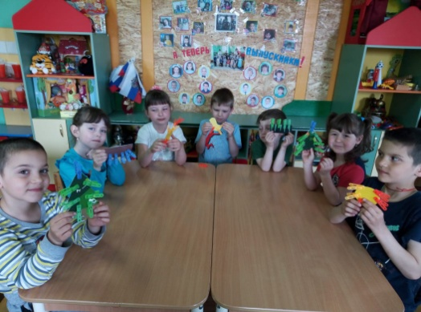
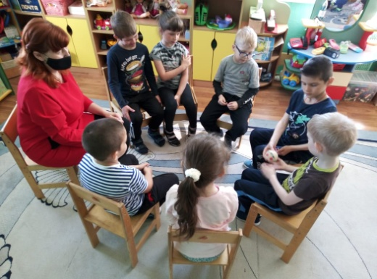
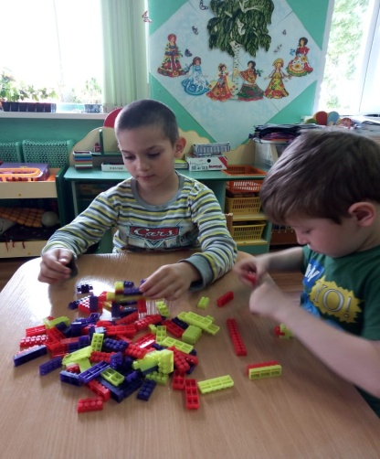
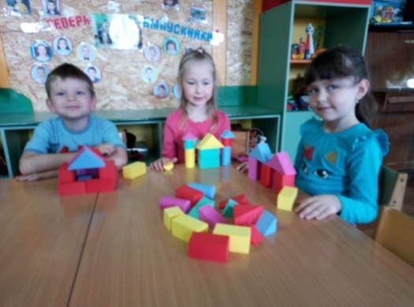
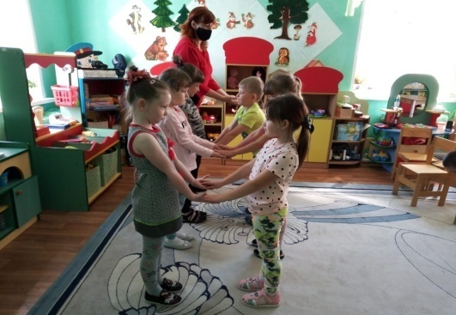
Вот так мы готовимся к школе!

Slide 12
«В душе каждого ребёнка есть невидимые струны. Если тронуть их умелой рукой, они красиво зазвучат…» В.А.СУХОМЛИНСКИЙ

